Slide 1
职级晋升评审
答辩人：李志华
部门：KSIB-Technology/E-commerce Technology
日期：2025-03

Slide 2
目录
经历概述
业绩成果及实施策略
佣金配置
结算打款系统架构演进
资损防控和稳定性建设
未来规划
个人影响力

Slide 3




经历概述
2014.09 - 2018.06 河南大学 本科 计算机科学与技术
2018.08 - 2019.07 京东 物流 仓储系统
2019.09 - 2022.04 美团 骑行 单车调度系统 单车运营系统
2024.05 - 至今 快手 海外电商 清结算系统、账户系统

Slide 4
项目概览
 | 项目名称 | 项目时间 | 项目角色 | 其他参与人 | 主要成果
项目一 | 佣金灵活配置 | 2025.02.14-02.20 | 项目主R
项目二 | 结算系统架构升级 | 2023.12.13-2024.01.10 | 项目主R
项目三 | 资损防控 | 2023.05 - 至今 | 项目主R

Slide 5

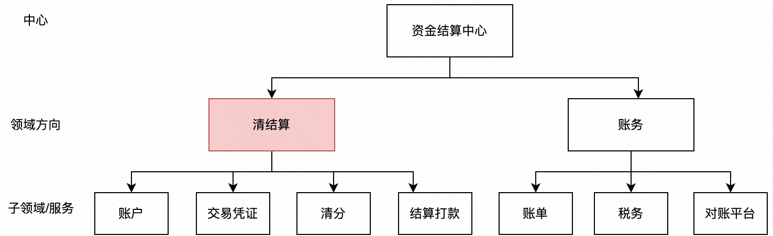
快手人才发展
组织架构
1.主R 佣金收入 & 结算打款 3.清结算系统核心开发 | 2.账户负责人 4.系统稳定性建设

Slide 6
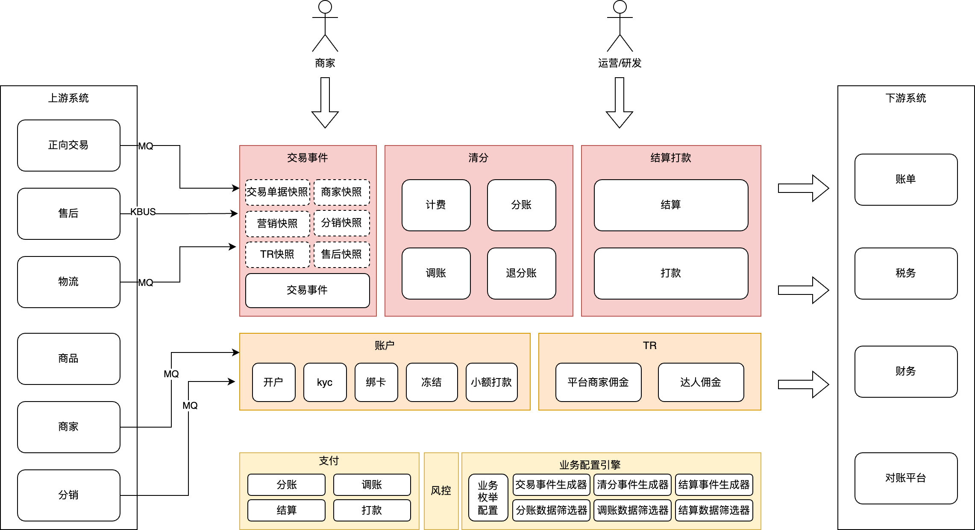
工作职责

Slide 7
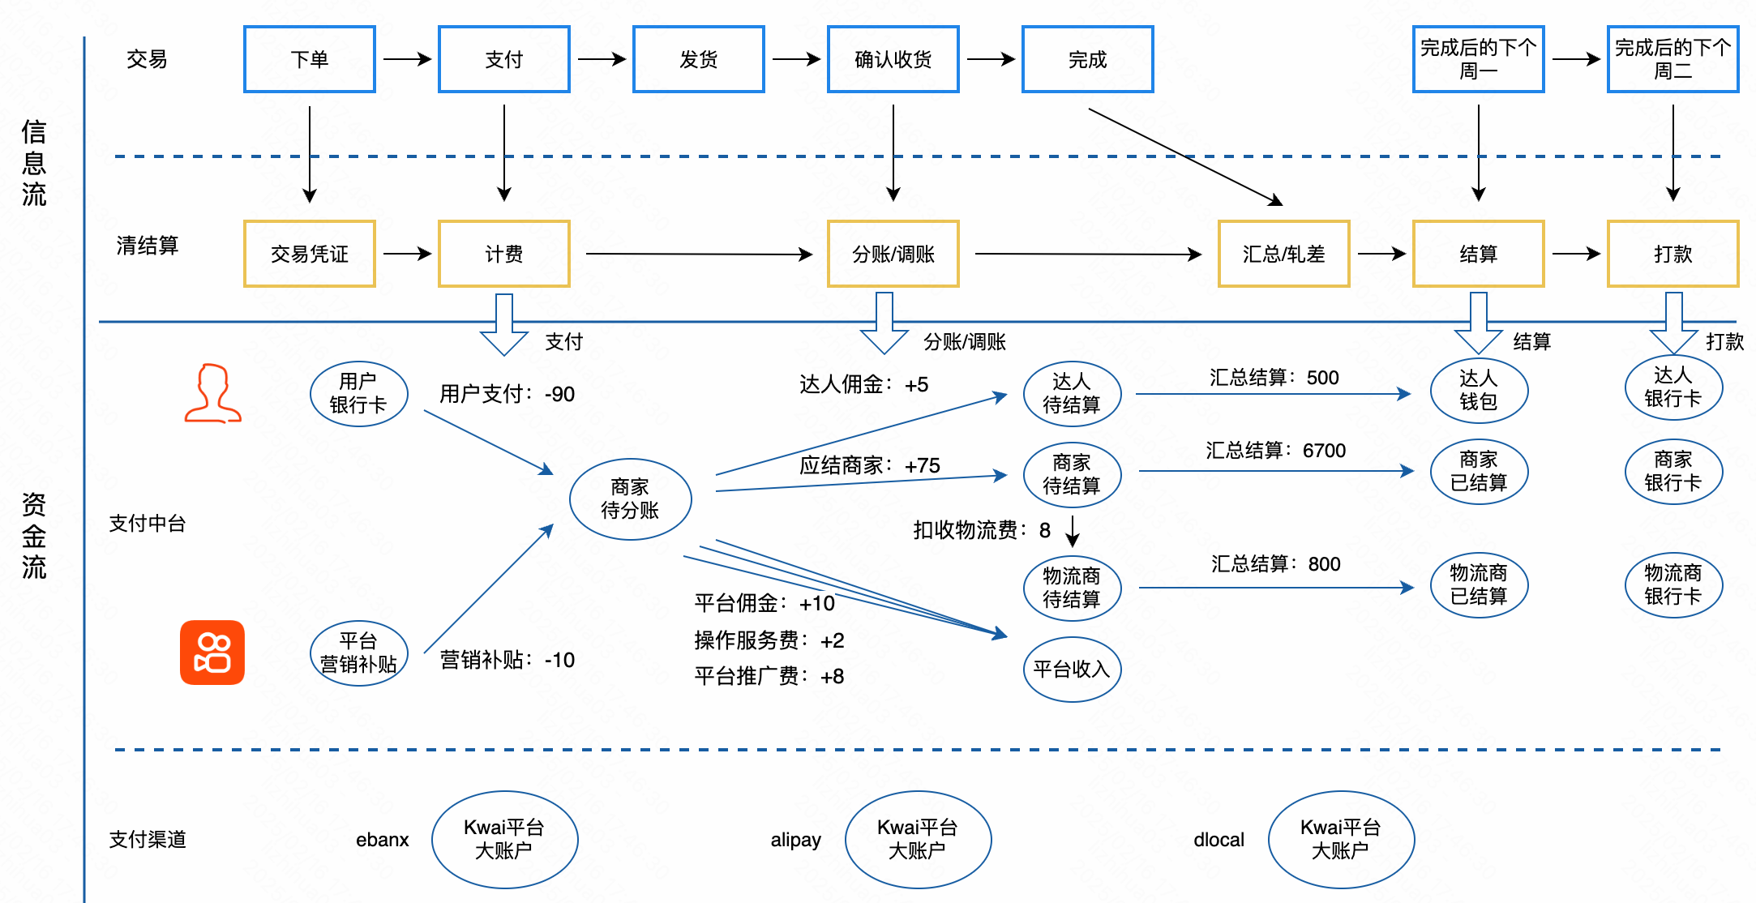
清结算业务简介

Slide 8

清结算业务简介
清分
结算
打款
清分事件 | 资金账户 | 费项(流水) | 金额 | 对方资金账户
用户支付 | 用户账户 | 用户支付 | -90 | 商家账户
用户支付 | 商家账户 | 用户支付 | +90 | 用户账户
用户支付 | 平台营销账户 | 营销补贴 | -10 | 商家账户
用户支付 | 商家账户 | 营销补贴 | +10 | 平台营销账户
确认收货 | 达人账户 | 达人佣金 | +5 | 商家账户
确认收货 | 商家账户 | 达人佣金 | -5 | 达人账户
确认收货 | 平台佣金账户 | 平台佣金 | -10 | 商家账户
确认收货 | 商家账户 | 平台佣金 | +10 | 平台佣金账户
物流运费预估 | 物流商账户 | 物流运费 | +8 | 商家账户
物流运费预估 | 商家账户 | 物流运费 | -8 | 物流商账户
结算定时任务
打款定时任务
结算
打款
流水汇总/轧差
根据结算单
生成打款单
生成结算单
打款
结算
生成打款记录

Slide 9
佣金规则灵活配置-痛点

Slide 10
佣金规则灵活配置-目标

Slide 11
佣金规则灵活配置-模型抽象与设计

Slide 12
佣金规则灵活配置-流程标准化

Slide 13
佣金规则灵活配置-选型与架构设计

Slide 14
佣金规则灵活配置-收益成果

Slide 15
结算打款系统架构升级-背景
业务现状
痛点
目标
定时任务
痛点一、结算时间长
a.定时任务跑完一次需要4小时+
b.用户数量还在快手增长中
目标一、优化结算时间
a.每次结算定时任务控制在半小时以内
b.优化商家体验
查询全量商家
&达人
查询结算周期配置
痛点二、结算配置固化
a.所有用户使用同一份结算配置
b.不能针对某个用户暂停结束 or 暂停打款
目标二、支持灵活配置
a.彻底解决大事务隐患
b.保障资金安全
查询结算周期内全部流水
汇总计算金额
痛点三、大事务问题
a.每次结算一个账期的数据，容易有大事务问题
b.随着业务增长，每个用户每个账期内的数据量增长快速增长
目标三、优化大事务问题
a.彻底解决大事务隐患
b.保障资金安全
生成结算单
更新流水
调用支付中台结算

Slide 16
结算打款系统架构升级-问题分析
痛点一、结算时间长
现状描述
问题分析
商家中心
达人中心
1.观察数据发现最近达人入驻数量大量增加每日10万人左右，原因是达人中心为了增加商品曝光度最近上了一个需求，新增用户默认是达人
2.商家和达人结算在一个定时任务里面，达人数量过多的话会影响商家的结算效率
3.存在大量达人不需要结算，但是仍然创建结算单，存在浪费算力现象
商家入驻
达人入驻
用户数据库
查询所有商家&达人
结算定时任务
结算
痛点二、结算配置固话
现状描述
问题分析
查询结算配置
结算配置只存在一个，无法针对用户类型、用户ID做针对性的配置
结算配置查询
Kconf
结算流程

Slide 17



结算打款系统架构升级-问题分析
痛点三、结算失败
现状描述
思考分析
交易系统
1.头部商家周订单2K单以上，费项明细有2W多条数量较大
2.查询一周的流水无分页一次性查出对数据库压力较大
3.一次性回更2W多条造成数据库更新失败
用户下单
清分系统
计费
技术问题
计费流水
1.一次性查出上万条数据对数据库压力大
2.一次性更新上万条数据造成数据库更新失败
查询一周的流水
结算
下一个周一
更新结算单ID
思考
汇总轧差
1.高性能之化整为批：2W多条明细能不能分批处理
2.高性能之化整为零：一次结算能不能变成多次结算
生成结算单

Slide 18
结算打款系统架构升级-思考分析
针对痛点一、结算失败

Slide 19
结算打款系统架构升级-技术实践
针对痛点一、结算时间长

Slide 20
结算打款系统架构升级-技术实践
针对痛点一、结算时间长

Slide 21
结算打款系统架构升级-实施过程

Slide 22
结算打款系统架构升级-收益成果

Slide 23
资损防控-背景

Slide 24
资损防控-事前预防

Slide 25
资损防控-事中监控与处理预案

Slide 26
资损防控-事后追溯与处理

Slide 27
未来规划

Slide 28
Thanks

